Slide 1
ELK基本组件和架构介绍
(技术保障部)
2016.10.18

Slide 2
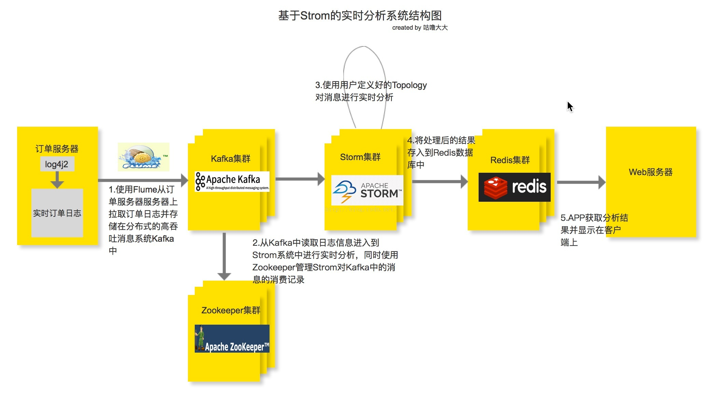
ELK基础架构
ELK基础组件
  Filebeat
  Logstash
  Elasticsearch
  Kibana

Slide 3
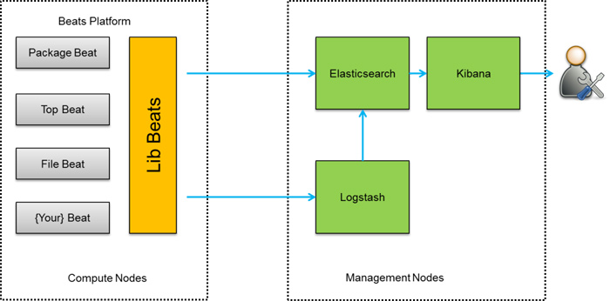
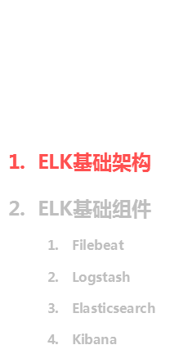

Slide 4
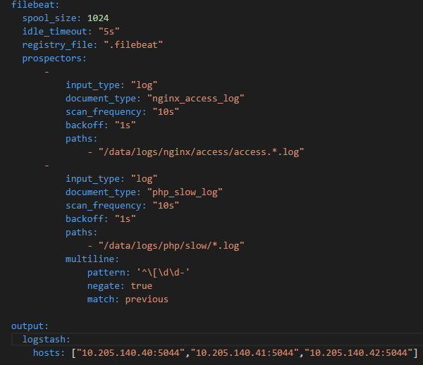
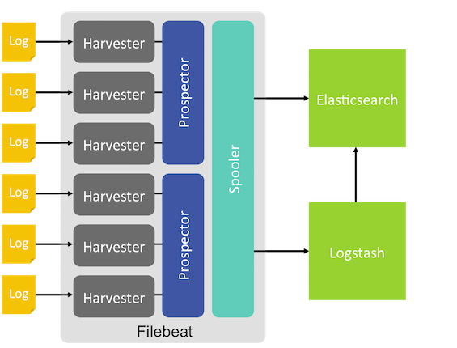
ELK基础架构
ELK基础组件
  Filebeat
  Logstash
  Elasticsearch
  Kibana

Slide 5
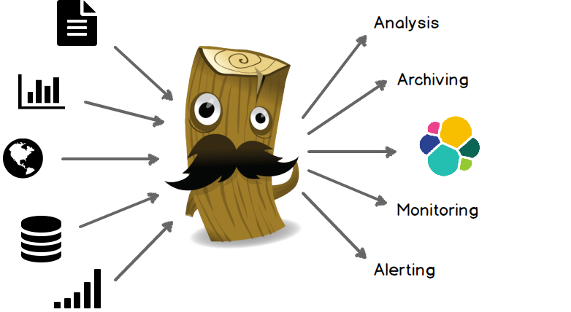
ELK基础架构
ELK基础组件
  Filebeat
  Logstash
  Elasticsearch
  Kibana

Slide 6
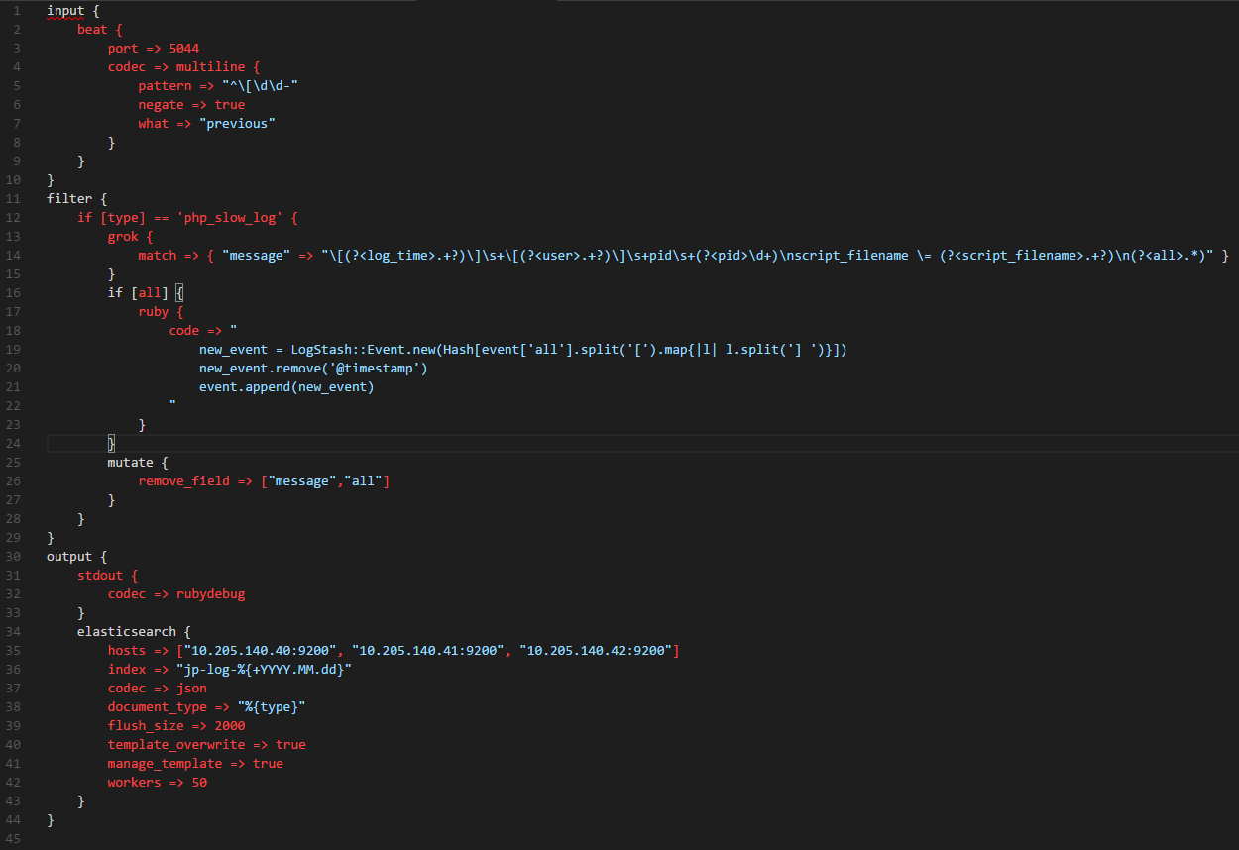
ELK基础架构
ELK基础组件
  Filebeat
  Logstash
  Elasticsearch
  Kibana

Slide 7
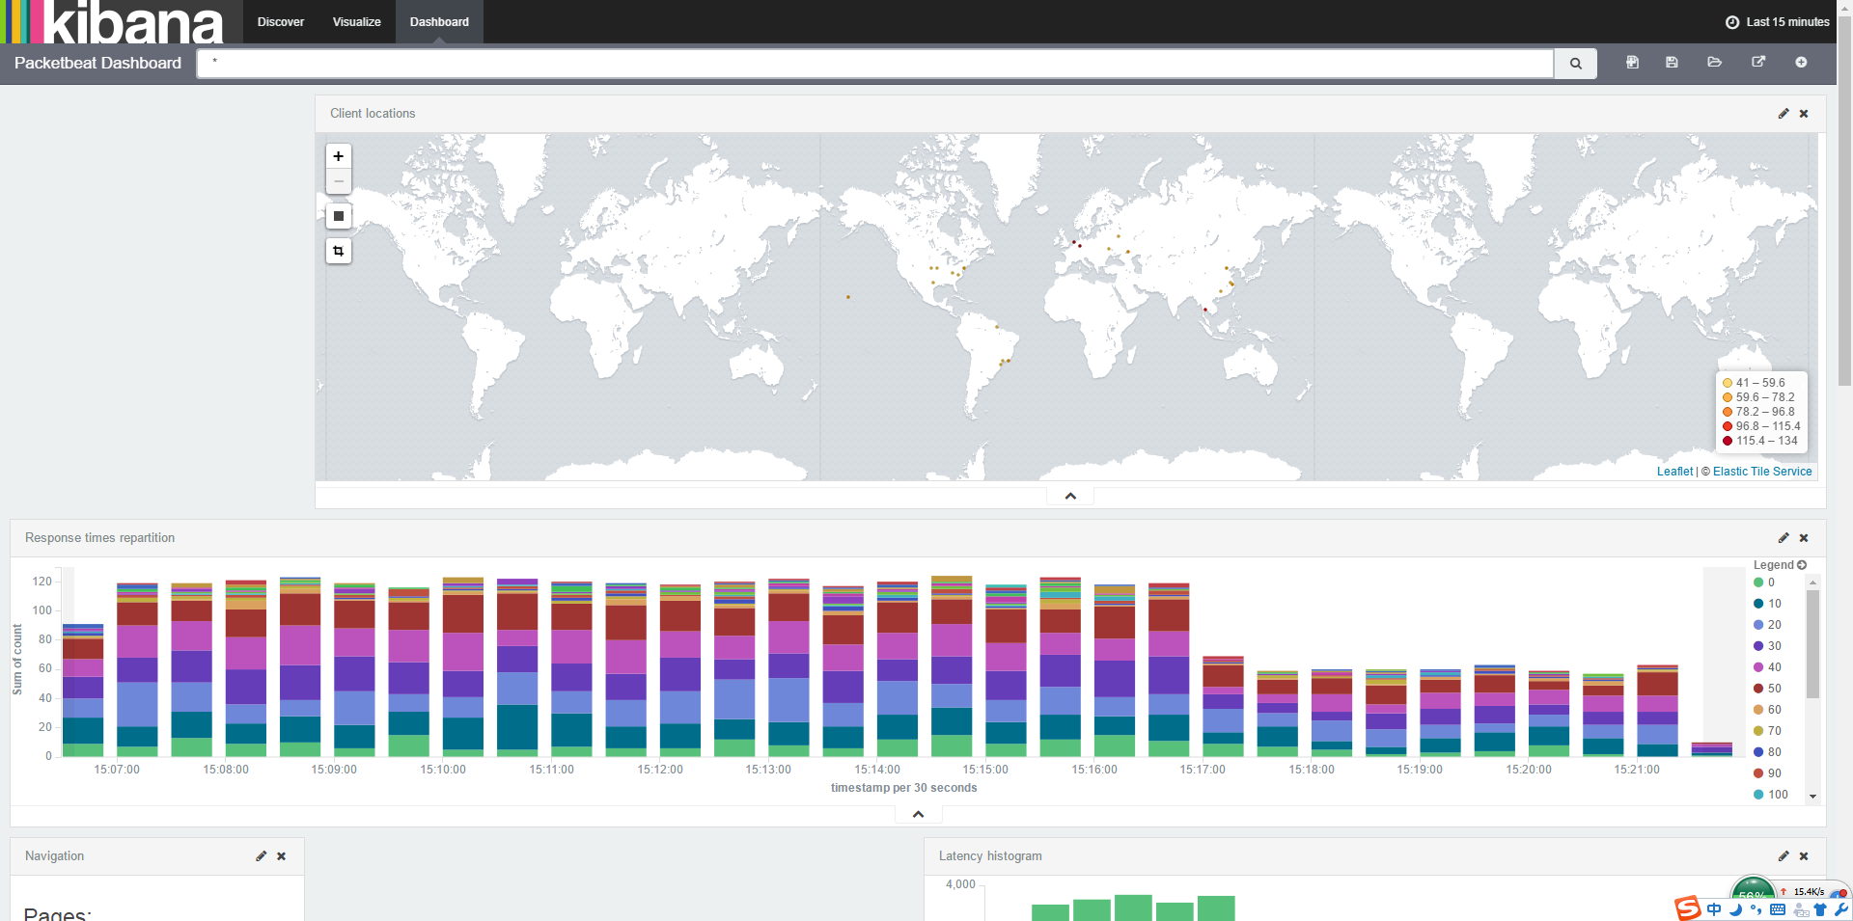
ELK基础架构
ELK基础组件
  Filebeat
  Logstash
  Elasticsearch
  Kibana

Slide 8
Elasticsearch是一个基于Apache Lucene(TM)的开源搜索引擎。无论在开源还是专有领域，Lucene可以被认为是迄今为止最先进、性能最好的、功能最全的搜索引擎库。
ELK基础架构
ELK基础组件
  Filebeat
  Logstash
  Elasticsearch
  Kibana
Elasticsearch也使用Java开发并使用Lucene作为其核心来实现所有索引和搜索的功能，但是它的目的是通过简单的RESTful API来隐藏Lucene的复杂性，从而让全文搜索变得简单。
不过，Elasticsearch不仅仅是Lucene和全文搜索，我们还能这样去描述它：
分布式的实时文件存储，每个字段都被索引并可被搜索
分布式的实时分析搜索引擎
可以扩展到上百台服务器，处理PB级结构化或非结构化数据
多年前，一个叫做Shay Banon的刚结婚不久的失业开发者，由于妻子要去伦敦学习厨师，他便跟着也去了。在他找工作的过程中，为了给妻子构建一个食谱的搜索引擎，他开始构建一个早期版本的Lucene。

Slide 9
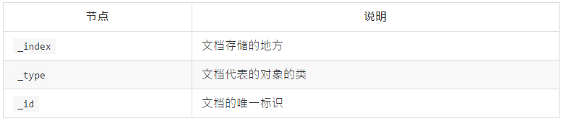
节点：主节点，数据节点
索引
分片：主分片，复制分片
文档
ELK基础架构
ELK基础组件
  Filebeat
  Logstash
  Elasticsearch
  Kibana
动态更新的 Lucene 索引（新增索引）
利用磁盘缓存实现的准实时检索（文件系统缓存）
translog 提供的磁盘同步控制
集群自动发现（组播）

Slide 10
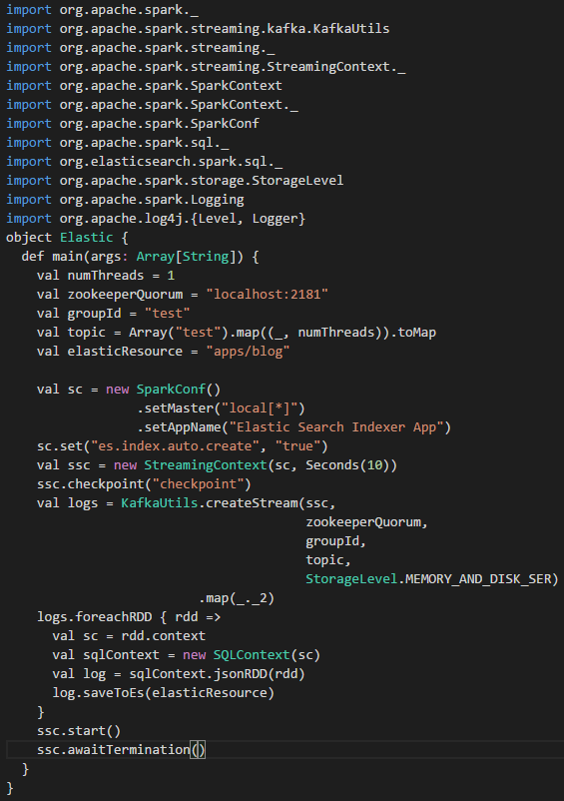
ELK基础架构
ELK基础组件
  Filebeat
  Logstash
  Elasticsearch
  Kibana

Slide 11
Q&A

Slide 12


